Slide 1



基于 AI 的空间刚架
智能计算 Agent 开发
中期汇报
汇报人：________________ 班级：________________
小组成员：_____________________________________
指导教师：________________
2026 年 10 月
Notes:
【口头讲稿｜8秒】各位老师好。本项目以空间刚架智能计算Agent为主项，下面介绍其任务组织方式与配套计算成果。
【详细备忘与来源｜不朗读】
【15秒】各位老师好，本项目是基于AI的空间刚架智能计算Agent开发，面向教学研究、建模辅助和方案试算。汇报说明AI与力学程序如何分工，并用实际算例展示阶段成果、验证边界和后续研究。
学校封面沿用现有v3，人员信息须由汇报人填写。统计截止日为2026年10月10日。

Slide 2

一、项目定位与总体任务
以空间刚架智能计算Agent为主项，力学计算能力支撑任务执行
主要任务：第2题 · AI Agent
配套实现：第1题相关计算功能
工程语言 → 可执行分析任务
结构化模型 → 可复算数值
文字 / 图纸输入
建模、查询、参数比较与成果整理
整体位移、反力与杆件内力
圆截面节点的局部实体扩展
结构化表达
确定性求解
人工确认
结果可追溯
模型可保存、重开与校验
数值来自力学程序
不确定输入保留待核对
模型版本 / 工况 / 求解编号
研究对象：空间钢结构的教学研究、建模辅助与方案试算
本项目任务定位；题1要求以课程题目原文为准，当前配套能力及验证范围在第三部分说明
1
Notes:
【口头讲稿｜18秒】项目主选第二题，重点是通过自然语言组织空间刚架分析。同时配套实现整体位移、杆件内力和节点实体分析等第一题相关功能。结构化模型承接输入，人工确认不确定信息，确定性程序计算并记录结果来源。
【详细备忘与来源｜不朗读】
Agent为主项。未取得题1完整要求原文，不使用覆盖全部或大部分要求的未经逐条验收说法；配套实现范围在第8—12页给出。工程教学辅助，不宣称工程安全认证。

Slide 3
二、Agent的实现与应用
大模型理解并组织调用，程序执行计算，用户确认不确定输入
用户任务
大模型
工具执行
结果反馈
文字描述 / 图纸
目标、条件与追问
理解目标与条件
生成参数、选择工具
编辑、校验与求解
返回数据或错误
回答 / 图 / 报告
继续查询或比较
缺条件 / 风险修改 → 人工补充、审核或确认 → 继续调用
模型与属性
15
荷载与边界
18
对象与流程
11
求解与分析
9
结果与报告
5
校核与诊断
5
63个注册接口支持任务调用；节点实体、Abaqus求解及对比3项仍属实验性
当前源码：Conversation + DeepSeekProvider + Session.dispatch；63接口不含全部GUI与图纸审核动作
2
Notes:
【口头讲稿｜25秒】Agent按任务、模型理解、工具执行和结果反馈形成连续交互。大模型负责理解目标、生成参数及选择工具，程序执行建模和计算；条件不明确时由用户补充和确认。当前有63个注册接口，覆盖六类任务，数量表示可调用程序功能，不等于每项能力均获得工程验证。
【详细备忘与来源｜不朗读】
图示是可见消息—工具执行—回包循环，不展示或推断模型内部思维过程。每次工具通过确定性Session.dispatch修改模型或求解。用户可多轮追问；数值与来源保持工具可追踪。63分类15+18+11+9+5+5，统计现行agent_tools.TOOLS。开发协作由研究者定义力学假设、验收标准，AI辅助实现与诊断，结果经解析算例、独立复算与回归复核；这与软件运行中的Agent分工不同。

Slide 4
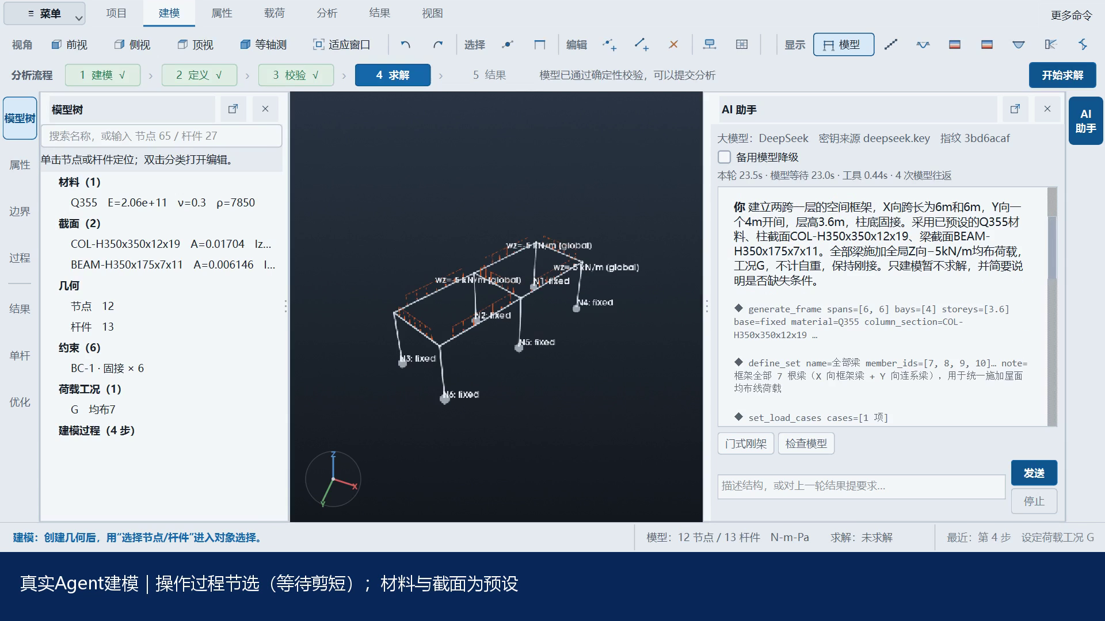
二、实例一：自然语言辅助建模
根据跨度、层高、支座和荷载描述，调用工具生成空间框架
“两跨6 m、开间4 m、层高3.6 m；柱底固接，全部梁施加−Z向5 kN/m。”
① 理解结构描述
generate_frame
采用预设材料与截面
② 确定性校验
validate_model
节点、连接、约束与荷载
③ 生成真实模型
12节点 / 13杆件 / 6固接
单工况G，不计自重
单击播放18秒
操作节选；等待剪短
2026-10-11真实DeepSeek调用；预设Q355及梁柱截面；演示模型与用户模型隔离
3
Notes:
【口头讲稿｜25秒】【单击播放18秒；可配合解说】先看自然语言建模。给出两跨几何、柱底固接和梁荷载，沿用预设材料与截面，Agent实际调用建模和校验工具，生成12节点、13杆件模型。等待部分已剪短。
【详细备忘与来源｜不朗读】
视频采集当前真实MainWindow及VTK。授权范围内真实联网DeepSeek，不以离线序列冒充模型。输入调用generate_frame与validate_model，7根梁G−5000N/m，Q355与H截面预先定义。记录本轮五轮连续对话，工具回包、模型及指纹在证据文件。视频剪去部分等待，单击播放，人工属性预设明确。不采用AI关于工程安全或未提供条件的额外推断作为证据。

Slide 5
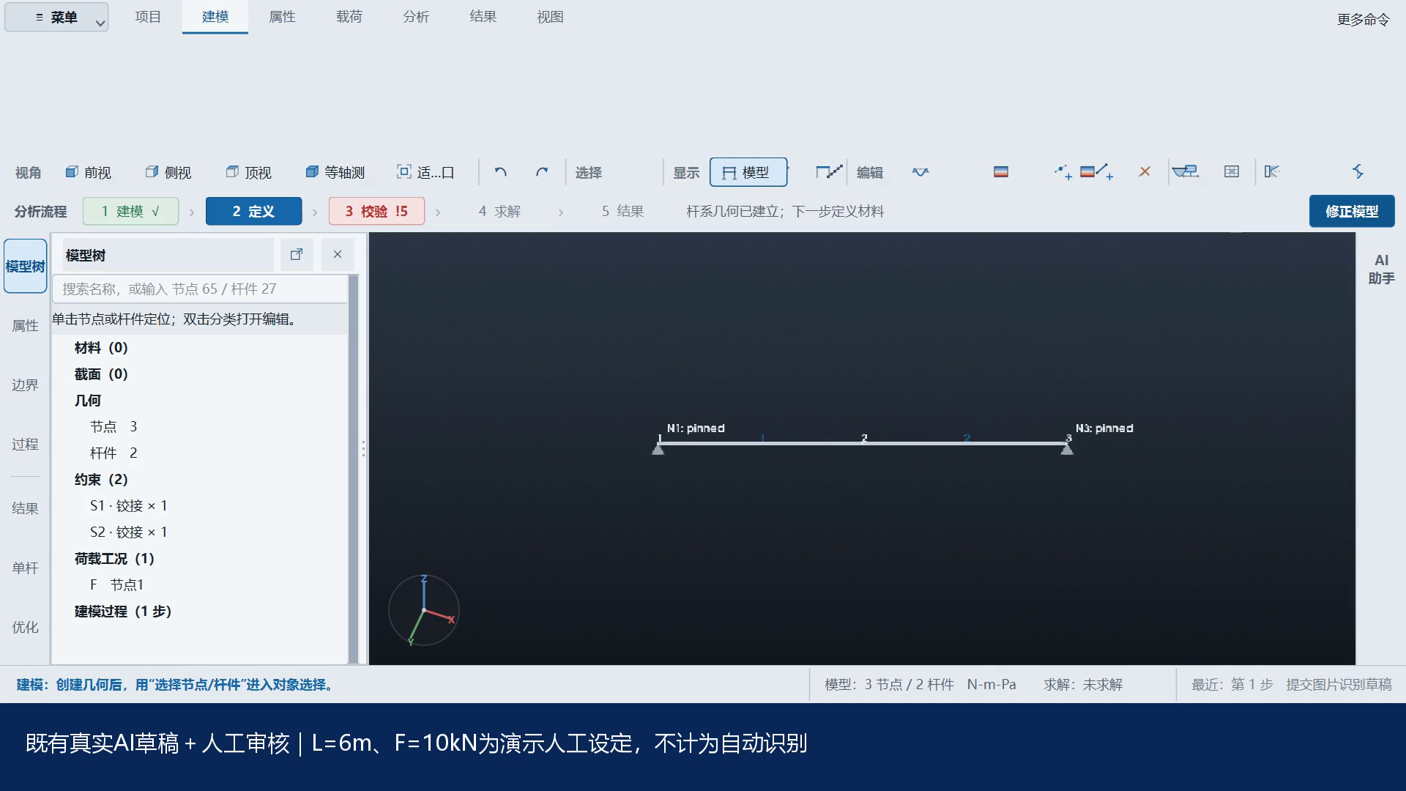
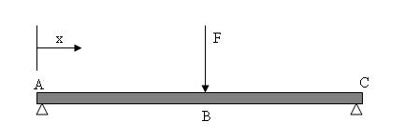
二、实例二：图纸识别与交互审核
从图纸形成草稿，经位置修正、尺度与荷载确认后导入
公开原图：梁轴局部
原图F、L没有数值
演示人工设定：
L = 6 m，F = 10 kN
XZ平面，两端铰支
原图：Tkn20 / Wikimedia Commons / Public domain；真实2026-10-10草稿，当前软件人工审核及导入
4
Notes:
【口头讲稿｜30秒】【单击播放25秒；可配合解说】图纸先形成可编辑草稿，再核对位置、尺度、支座与荷载。原图只有F和L符号，本段人工设为10千牛、6米，不能计为自动识别。审核与预演通过后，真实导入3节点、2杆件几何模型，属性另行指定。
【详细备忘与来源｜不朗读】
载入既有真实视觉模型识别草稿，录制当前SketchPanel修正荷载中点、确认近似正射/XZ、总长6m、两端铰支、Fz=-10000N其他五分量明确0。原图F/L缺值，数值是演示人工假设；保留原观察与edit_history。不算新的自动识别成功或图纸数值识别。无阻断问题并检查结构化预演后原子提交，实际导入3节点2杆件；最终视频显示同Session真实模型。材料与截面另行补充，不声称该几何草稿已经可完整求解。视频25秒连续录制，无网络调用，无虚构界面。来源https://commons.wikimedia.org/wiki/File:Simply_supported_beam_with_central_point_load.jpg。缺失分量曾默认补零的真实问题现通过留空、单位校验、人工确认与未确认阻断处理。

Slide 6
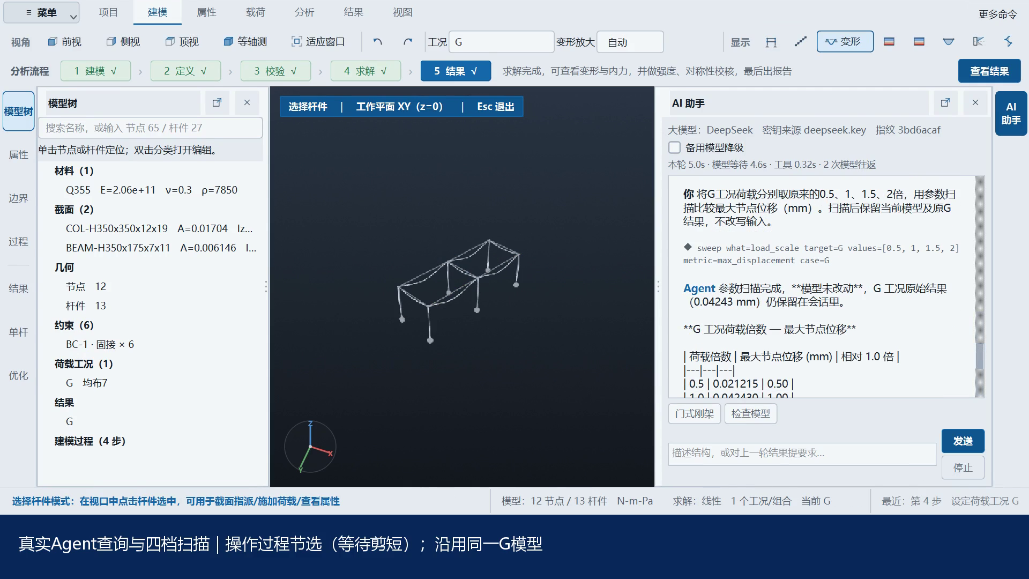
二、实例三：连续查询与参数比较
连续对话指定查询与比较目标，Agent组织多次实际试算
“查询G最大节点位移。” → “比较G荷载0.5、1、1.5、2倍的最大节点位移。”
G荷载倍数 | 最大节点位移/mm
0.5 | 0.021215
1.0 | 0.042430
1.5 | 0.063646
2.0 | 0.084861
节点平移幅值；1倍为0.042430 mm（节点8）｜单击播放18秒
同一双跨框架 / G / 线性静力；solve_model → query_results → sweep；扫描后原模型及结果保持一致
5
Notes:
【口头讲稿｜35秒】【单击播放18秒】沿用同一框架，先查询最大节点位移，再要求荷载取四档并比较。Agent调用扫描工具完成四次真实试算，表格和曲线来自实际回包；扫描后原模型及原结果保持一致。这展示Agent帮助组织分析，而不只是代替一次按钮点击。指标是节点平移幅值，与梁内挠度不同。
【详细备忘与来源｜不朗读】
实际sweep工具完成4次求解，指标max_displacement为最大节点平移幅值，非梁内最大挠度。四行数据直接从真实回包取值，非大模型估算。前后JSON、原solution对象及result_identity一致。影片为本轮真实查询及扫描录屏，等待剪短并在字幕说明。只验证当前线性静力模型的比例响应，不代表一般非线性、稳定性或设计安全结论。

Slide 7
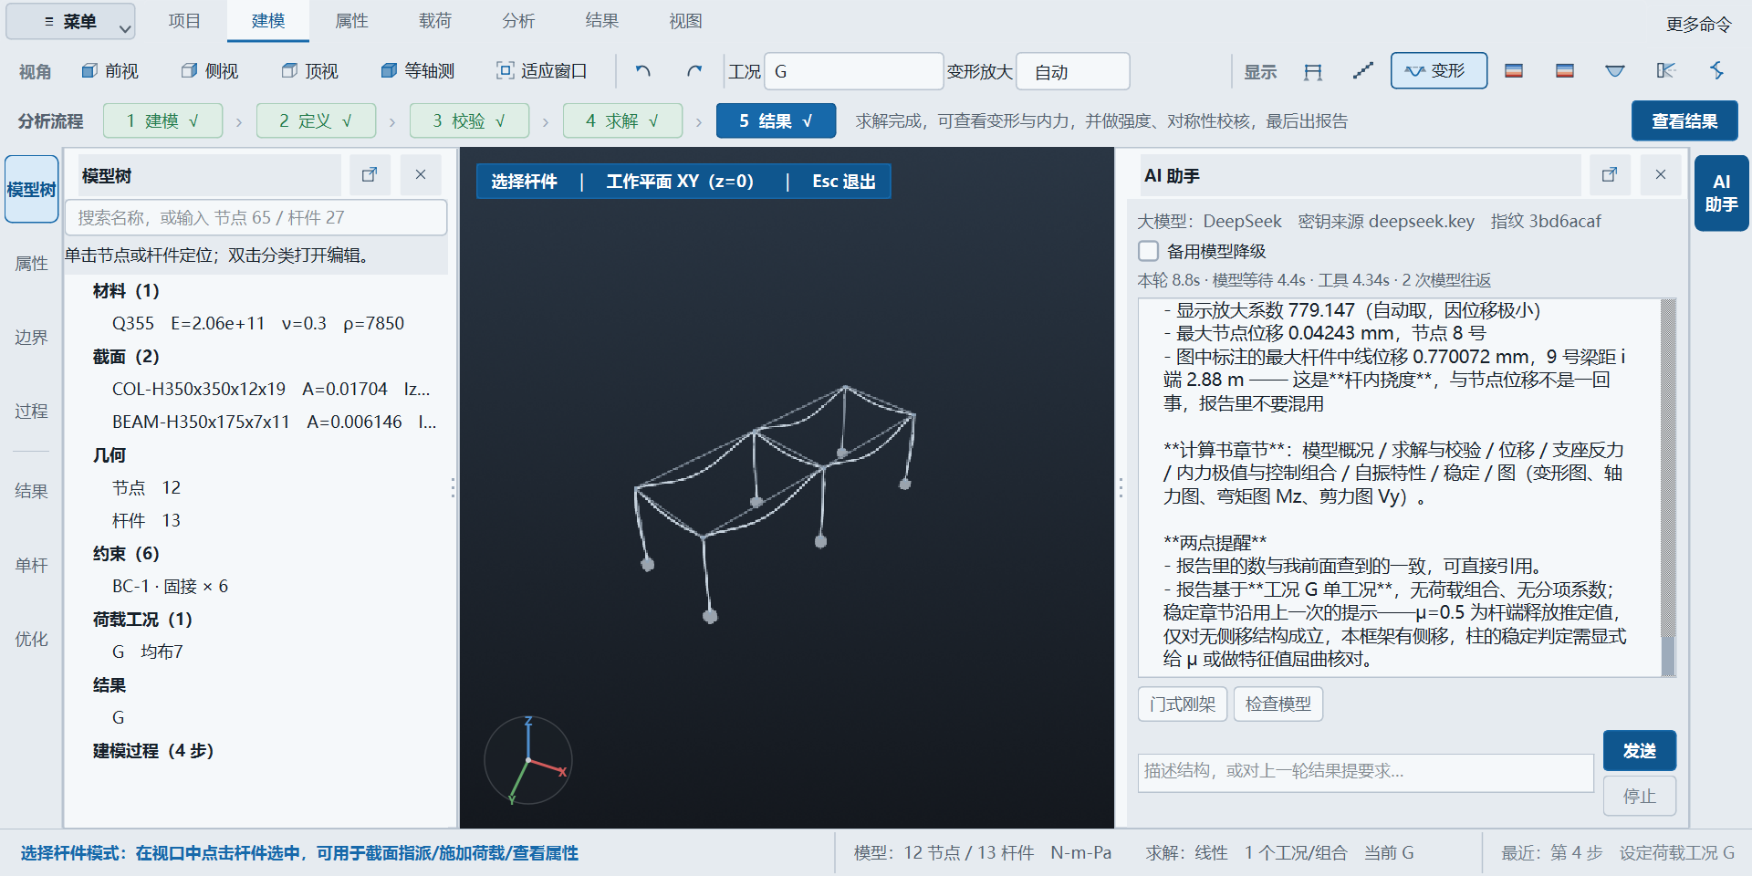
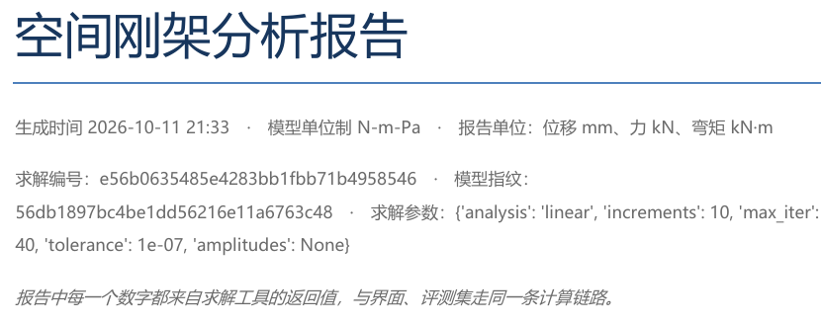
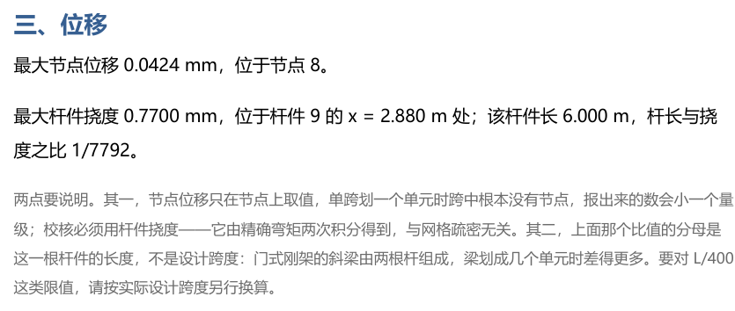
二、实例四：结果展示与计算书输出
通过指令组织结果图与计算书，保留模型、工况和求解来源
“生成G工况变形图，将本次分析整理成Word与Markdown计算书。”
同一双跨框架 / G / 放大变形
真实Word计算书局部
整体位移 / 反力 / 杆件内力 / 结果图
报告按实际工况与模型版本记录
模型指纹 + 工况 + 求解编号
真实对话：plot_results + write_report；截图及报告来自实际工具执行，G工况来源编号见备注
6
Notes:
【口头讲稿｜30秒】继续用指令生成变形图和计算书。这里是实际软件结果与Word报告局部，模型、工况和求解编号可以追踪。报告数值由程序计算，研究者仍需审核解释及工程假设。下面集中介绍这些成果背后的力学方法与教材验证。
【详细备忘与来源｜不朗读】
同一框架最终录屏第五轮调用plot_results(deformed,G)、write_report(fmt=both,G)。报告局部来自该轮实际工具Word10页原生渲染，来源e56b0635485e4283bb1fbb71b4958546；全部原文及回包保留。两张截图为报告不同页局部，不拼成完整原页。63工具覆盖建模、荷载、分析、校核和报告；局部实体在第三部分独立展开。

Slide 8
三、空间刚架计算方法与实现范围
由结构化输入建立有限元模型，数值程序完成整体求解与内力恢复
模型输入
单元编译
整体求解
结果恢复
节点 / 杆件
属性 / 荷载 / 支座
局部刚度12×12
坐标变换与剖分
组装、杆端释放
约束处理与Ku = F
位移 / 反力 / 内力
平衡校核与图表
Euler–Bernoulli
Timoshenko
忽略剪切变形
本次教材整体对照采用此分支
计入剪切变形
需有效剪切面积及对应独立基准
每节点：[Ux, Uy, Uz, Rx, Ry, Rz]；局部实体采用Gmsh + 自研C3D10
已实现整体分析与圆截面节点扩展；局部应力的验证范围需单独说明
自研空间梁有限元；每节点6自由度，单元12×12；区分梁理论及验证条件
7
Notes:
【口头讲稿｜20秒】空间梁每节点六自由度、单元刚度十二乘十二，经过坐标变换、组装、释放和约束处理求解Ku等于F，再恢复反力与内力。本次教材采用忽略剪切的Euler–Bernoulli分支，计剪切分支需使用对应参数及基准。
【详细备忘与来源｜不朗读】
确定性空间梁小变形线弹性流程：12×12局部刚度、T转置kT、整体组装、释放静力凝聚、约束求解、恢复反力及内力。荷载区间/集中作用点编译，自动剖分会增加分析节点但物理模型编号保留。EB为本次图IV5对照分支，不把Timoshenko与教材结果混用；已有剪切分支不表示全部截面/连接已被验证。主实体求解不调用Abaqus，Abaqus只作独立对标。

Slide 9
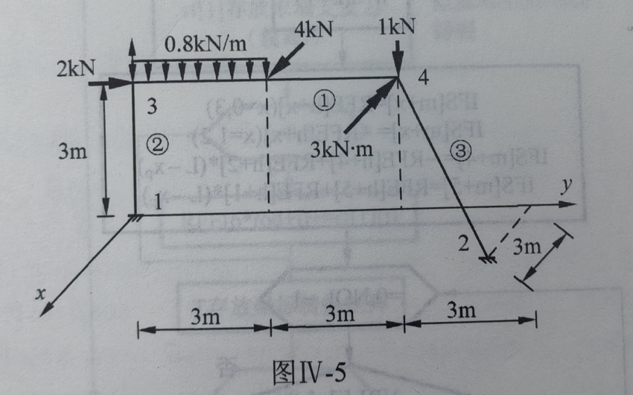
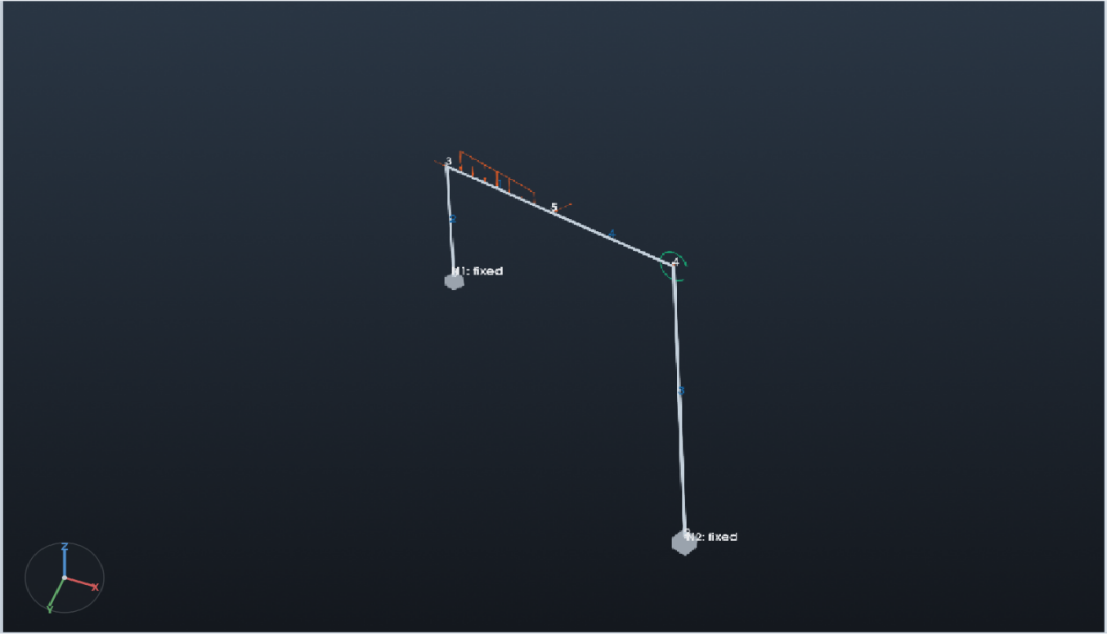
三、教材例题：整体结果逐项对照
同一教材例题验证整体响应，再沿用节点3开展实体分析
题设：R=0.05 m，E=210 GPa，ν=0.3
软件模型：同工况 / 同几何 / 同截面
两节点平移最大绝对差0.000259 mm
内力分量需先统一局部轴与正号
节点 / 分量 | 教材/mm | 程序/mm
3 / Ux | 14.394500 | 14.394388
3 / Uy | −2.382300 | -2.382437
4 / Ux | 10.238600 | 10.238504
4 / Uz | 7.826900 | 7.826641
例IV-1 / 图IV-5：用户提供教材照片；4物理节点、3物理杆件；N-m-Pa，位移统一为mm
8
Notes:
【口头讲稿｜25秒】用图IV-5统一条件对照。四个物理节点、三根实心圆杆，位移先统一成毫米。节点3、4全局平移最大绝对差约零点零零零二五九毫米。内力方向与正号仍需教材局部轴定义，不能把量值接近表述为所有分量已一致。
【详细备忘与来源｜不朗读】
2026-10-11重新set_model、validate_model、solve_model，模型原题三杆版未改。教材位移m换mm；完整12位移/转角及18截面内力对照在原有教材答案对照证据.json/CSV。最大节点平移差0.000258830654mm，不能推断全部为四舍五入。轴力、扭矩及合剪/合弯量值接近；剪力/弯矩换列异号未经教材完整局部轴定义不能定正式映射。本页只列4个全局位移直接可比项，不用全局位移通过证明局部应力准确。节点3/4角度完整数据在备答文件。

Slide 10
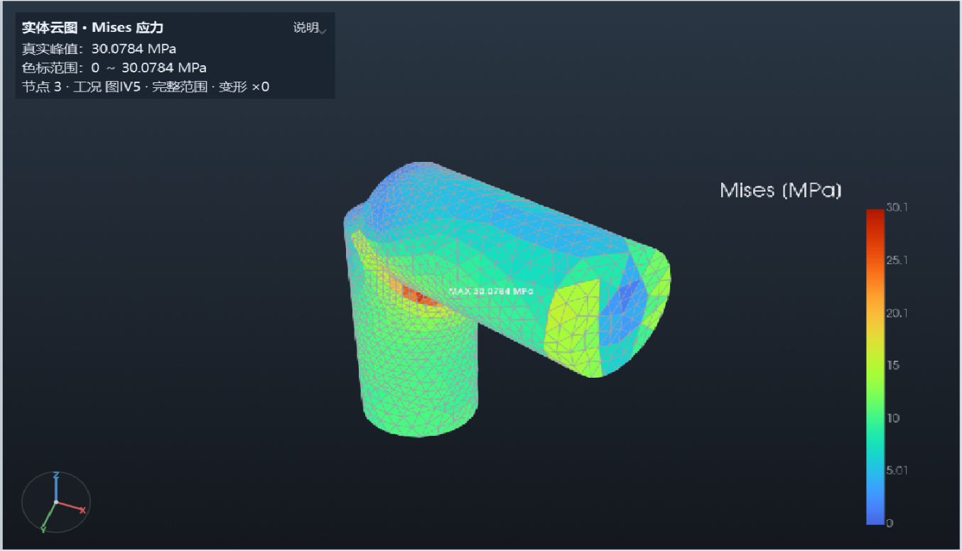
三、同一节点的整体—局部实体化方法
从整体求解提取截面六内力，建立同一节点的局部实体子模型
截面内力传递
N、Vy、Vz、T、My、Mz
圆截面局部几何
D100实心圆；两臂各200 mm
Gmsh实体网格
二次四面体C3D10
选定节点3：横杆1与立杆2交汇
自研线弹性求解
截面力等效加载、约束处理与应力恢复
节点3直接荷载：未建加载头几何，局部传递假设需复核
选图IV-5节点3；连接杆件1、2，实心圆D100；局部臂长200 mm，锚固臂为杆件2
9
Notes:
【口头讲稿｜20秒】继续选择同一例题的节点3，把整体截面六个内力分量传到局部圆杆实体，Gmsh划网格，自研C3D10求解。节点3还有直接荷载，未建立加载头几何，因此局部载荷传递假设仍需复核。
【详细备忘与来源｜不朗读】
spec与整体同model/case/node3，不以独立屋盖节点图替代。反演实心圆D100，inner_diameter=0，Gmsh几何融合。节点3两臂200mm（由既有算法），anchor_member2。spec载荷六分量及方向矩阵见book_spec。实际代码使用整体杆端截面力映射局部截断端，不能称已建立精细局部力传递、连接板或加载头。直接节点2kN荷载警告保留。切口位置、臂长/支座敏感性及加载区域应作为后续研究；局部数值不同于整体节点位移。

Slide 11
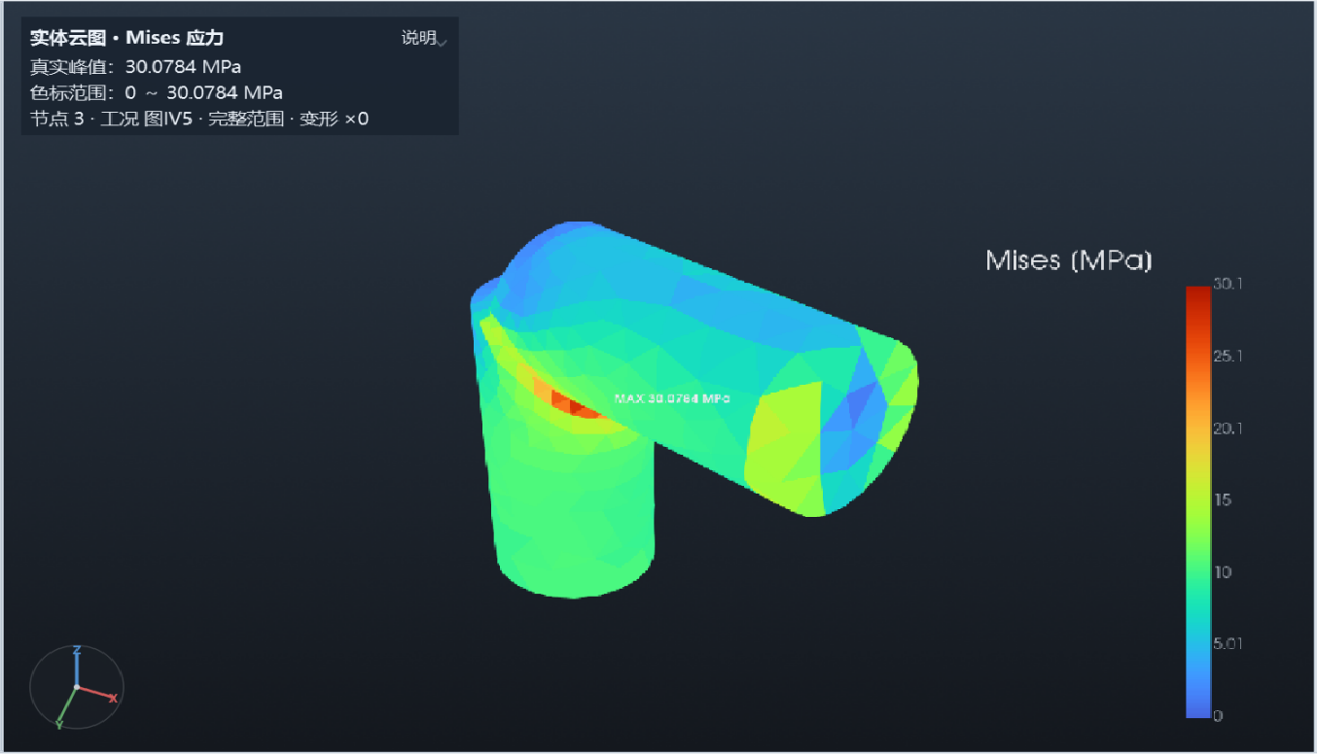
三、节点3实体实例：网格与应力结果
已完成实体化、网格、求解和软件主视口展示，结论限定于当前试算
Gmsh网格 / C3D10
Mises应力 / MPa / 完整范围
4415节点 / 2500单元
全局尺寸30 mm，局部尺寸12 mm
Mises峰值 30.0784 MPa
自由自由度残差约4.97×10⁻⁹ N
尚无三档网格收敛和教材局部应力对照；本次不报告正式Kt
同一图IV-5 / 节点3 / 单档局部试算；完整Mises范围，MPa；变形倍数0
10
Notes:
【口头讲稿｜20秒】本轮已实际完成节点3的实体计算：4415节点、2500单元，Mises峰值约30.08兆帕。软件显示完整色标。只有一档网格，尚无收敛与教材局部应力对照，本次不报告正式应力集中系数。
【详细备忘与来源｜不朗读】
本轮直接调用native_joint.run_native_joint_analysis同已求解Session，global mesh30mm，系统局部加密12mm，4415节点、2500C3D10、13245自由度，8.42秒。Mises峰值30.078444229MPa，P9920.816428792MPa，本页软件完整范围，无P99裁色，变形0，单元应力无跨单元平均。只有一档，peak_convergence=inconclusive，实心圆无IIW管壁t热点路径，不提供正式Kt。教材未提供该局部实体应力值；不把残差小称为局部结果已被物理验证。数据在公开证据及原始vtu/npz中。

Slide 12
三、实例验证边界与已完成规模
同一算例贯通整体与局部流程，各层成果按证据分别评价
整体数值对照
局部流程实现
图IV-5节点3、4全局位移接近教材
内力方向 / 正号仍需教材定义
同一节点3实体网格与Mises已展示
收敛、切口敏感性与独立对标待做
力学内核
Agent工具
桌面交互
模型 / 结果管理
多模态审核
报告 / 验证
2026-10-10：240 Python文件 · 63工具 · 28解析基准 · 完整回归2837通过 / 1环境跳过
10月11日坐标功能后最近完整回归：2872通过 / 1环境跳过；本轮仅做增量验证
前期问题：缺失荷载曾默认补零 → 现保留空值、校验单位并阻断未确认导入
验证分别对应Agent任务、整体力学与局部试算；规模数据注明日期，不等同识别准确率
11
Notes:
【口头讲稿｜15秒】已经形成Agent、整体计算和局部试算的贯通流程。规模和回归数量按日期注明，不能等同识别准确率。前期缺失荷载被补零的问题，现通过留空、单位校验和确认前阻断导入修复。
【详细备忘与来源｜不朗读】
源码范围src/tests/desktop/tools，截至10月10日240py/63registered/28gold/2837pass1skip历史口径。10月11日坐标荷载/完整CSV功能已记录2872pass1skip，不能把历史数量称最新。当前PPT轮无软件代码修改、仅增量文档检查184pass2skip/ruff。代码规模不换算人工工时，回归通过数不等于图纸准确率。开发人机协作：研究者发现缺失量被补零的语义错误，AI定位实现，增加针对真实问题回归；原始观察、有效已知分量保留，人工确认后导入。

Slide 13
四、中期总结与后三周研究计划
已有可运行、可复算、可追溯流程，后续围绕验证与交付完善
第1周
第2周
第3周
冻结与交付验收
Agent与图纸任务评测
局部应力独立验证
修复明确缺陷、保存重开、显示与报告
固定版本，复现三段演示任务
许可明确、独立复核的留出任务 / 图纸
调用正确率、完整通过率、耗时与确认违规
三档网格与切口敏感性，Abaqus对标
热点定义、误差与适用范围
探索MMC节点建模 / 优化
先确认MMC的具体定义与设计变量 → 设定目标、约束及独立基准
再开展参数化节点建模、灵敏度分析与优化试验
研究者负责力学假设与验收标准；AI辅助实现与诊断；独立验证决定结论
已实现 / 已验证 / 实验性 / 计划分别表述；MMC仅为拟研究方向，尚未实现节点优化
12
Notes:
【口头讲稿｜14秒】后三周先冻结验收，再做Agent与图纸留出任务评测，最后开展局部收敛及独立对标。MMC节点建模或优化作为探索方向，先明确变量、约束与基准。谢谢各位老师。
【详细备忘与来源｜不朗读】
后三周为研究计划，不承诺全部自动化。Agent评价任务完成率/工具调用正确性/确认违规率/轮数/耗时；工程图评价拓扑、尺度、荷载及完整模型通过率。局部单档结果尚未收敛，采用三档网格、切口长度及加载区域敏感性与Abaqus独立对标；Kt定义须匹配实心圆节点或圆管热点，不混用IIW管壁外推。用户提MMC但未给具体定义，页上保持MMC名词而不臆定某方法缩写；未来先明确研究变量、目标/约束/参数化几何、基准，再试优化。主计算由自研程序，Abaqus仅验证。

Slide 14
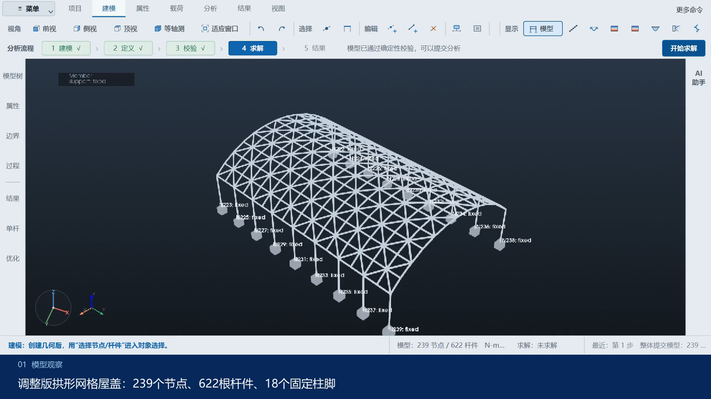
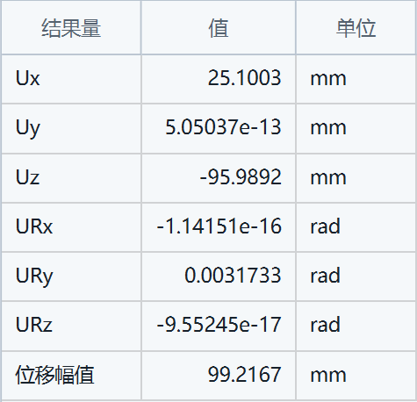
3 实机演示：屋盖求解与节点位移
1 观察模型（10秒）
239节点 / 622杆件
2 现场求解（15秒）
F5：确定性数值程序
3 结果查询（35秒）
ULS-GW / 节点110
实际软件：调整版屋盖与放大变形
节点110 · 全局坐标 · 实际值
模型：拱形网格屋盖.json；节点结果来自本轮实际F5求解；位移表不乘变形放大系数
备答1
Notes:
【口头讲稿｜60秒】【配合操作，不连续朗读】这是同一调整版屋盖，模型包含239节点、622杆件和18个固定柱脚。现在按F5，现场调用数值程序求解。选择ULS-GW组合并显示变形，图形按标注系数放大。模型树输入节点110，回车定位。结果表显示实际位移，Ux约25.1003毫米、Uz约负95.9892毫米，平移幅值99.2167毫米，与刚才的方案对比一致。
【详细备忘与来源｜不朗读】
【实机操作时间：全场2:05—3:05】
会前打开examples/defense/拱形网格屋盖.json，保持模型视图并完成一次预检，收起命令及抽屉。2:05切换到软件。0—10秒旋转模型、说明节点杆件与支座；10—25秒将焦点移出输入框，按F5等待求解；25—40秒选择工况ULS-GW，点击变形；40—55秒点击模型树，搜索“节点 110”并按Enter，在结果表查看位移幅值，必要时向下滚动；55—60秒返回PowerPoint，下一页继续。模型树左侧原始X/Y/Z不是位移。数值从当前ULS-GW结果读取，不能把其他工况的全模型峰值当作此节点的读数。
备用：若累计操作接近45秒而未完成查询，直接回到本页真实软件截图，用15秒说明已记录的结果。口头说明改为“这张截图记录同一模型的真实计算结果”，不称现场求解成功。本段展示确定性求解和结果查询，运行时Agent分工及人工审核见方法与缺陷页。
来源：examples/defense/拱形网格屋盖.json；同目录截图/04_调整版变形.png；2026-10-11本轮真实MainWindow后台F5求解与模型树回车定位，原始记录results/ppt_revision_v5/preflight/实机复现.json。节点110：Ux=25.100262183992566mm、Uy约5.05e-13mm、Uz=-95.98922205555066mm、位移幅值99.21670178218474mm。两图均来自软件；右图仅作局部裁切，未改写数据。几何与荷载为教学假设，不是图片测量得到的参数。
本页隐藏备答，不计入五分钟主放映。屋盖录像属于真实软件操作，非本轮Agent录屏。

Slide 15
备答 1 相同梁理论的数值对标
已测试梁算例与 Abaqus B33 的位移对照
算例 | 本程序 / mm | Abaqus B33 / mm | e(‖U‖)
悬臂强轴 | 42.8571 | 42.8570 | 8.74×10⁻⁶
悬臂弱轴 | 857.1429 | 857.1000 | 5.30×10⁻⁵
门式刚架 | 6.3901 | 6.3901 | 7.23×10⁻⁶
空间刚架 | 0.6771 | 0.6771 | 5.83×10⁻⁶
Euler–Bernoulli ↔ Abaqus B33：均不计横向剪切
e(‖U‖)：位移向量归一化误差；表中最大位移为四舍五入的展示值
来源：abaqus_bench/benchmark_B33.md；相同输入、相同EB梁理论；误差为原记录定义
备答2
Notes:
【隐藏备答，不计入五分钟】B33为不计剪切的三次梁，属于Euler–Bernoulli理论。比较限定于表中算例、相同理论和相同输入。误差e(‖U‖)使用原报告位移向量归一化误差定义，不应由四舍五入后的最大位移反推。文本输出精度也影响末位。这里不把梁对标扩大为局部实体、弯曲塑性或所有复杂工程验证。
来源：abaqus_bench/benchmark_B33.md；表中的值与误差逐项沿用真实独立对标记录。
本页隐藏备答，不计入五分钟主放映。屋盖录像属于真实软件操作，非本轮Agent录屏。

Slide 16
备答 2 实现规模与验证层级
目录 | Python 文件 | 行数 | 主要工作
src | 69 | 29,387 | 内核、工具与数据管理
desktop | 47 | 21,615 | 桌面、视口、后台任务
tests | 113 | 33,741 | 自动回归与基准验证
tools | 11 | 2,108 | 测量、验证与文档工具
合计：240 文件 / 86,851 行；规模不直接等价于人工工时
验证层级与能力边界
28项解析基准：静力12 / 模态5 / 屈曲9 / P-Δ及轴向塑性2
回归验证实现；留出图评价识别；网格收敛及独立对标评价局部应力
统计截止2026-10-10；代码行数包含注释与空行；来源：课程报告 §2.1 与解析金标准
备答3
Notes:
【隐藏备答，不计入五分钟】四个目录共240个Python文件、86851行，包含测试、注释及空行，不能据此换算人工工时。28项解析金标准分为静力12、模态5、屈曲9，以及P-Δ/轴向塑性2。完整回归的2837通过、1环境跳过不是工程图识别准确率。现有P-Δ属于小应变二阶弹性，材料塑性限定于轴向双线性；正式Kt需要收敛与独立验证。
来源：docs/课程报告.md §2.1；docs/BETA_0.1_GOLD_CASES.md；README.md；docs/BETA_0.1_CAPABILITY_MATRIX.md；docs/SOLID_JOINT_SCOPE.md。全部软件截图来自项目保存的实际窗口，没有使用AI生成的软件效果图；理论示意、框图和柱图均为可编辑原生对象。
本页隐藏备答，不计入五分钟主放映。屋盖录像属于真实软件操作，非本轮Agent录屏。

